Slide 1


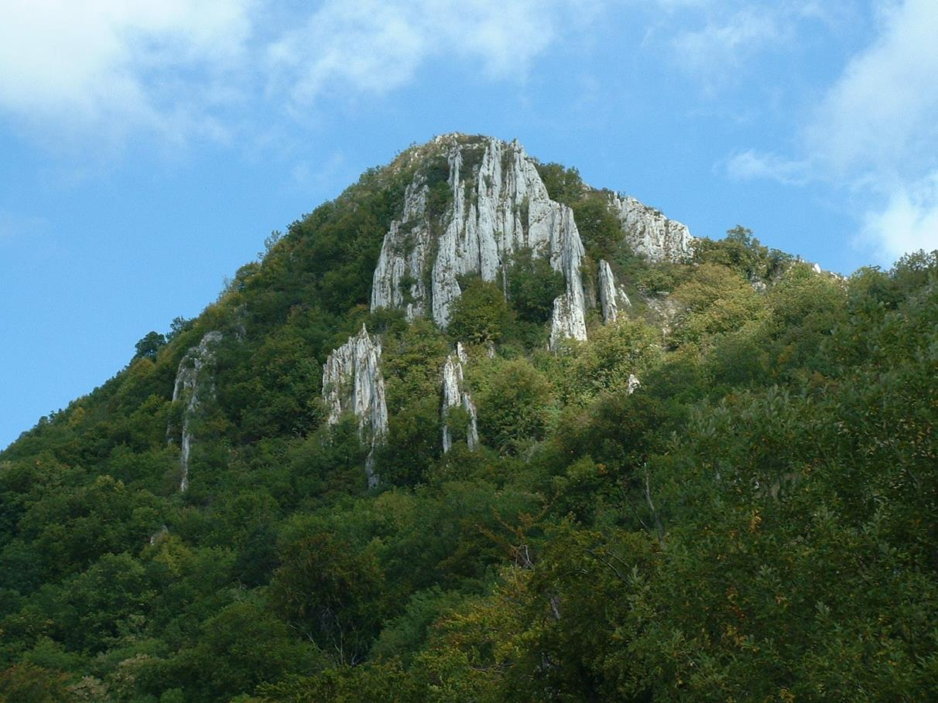
BÜKK-VIDÉK UNESCO GLOBÁLIS GEOPARK
Tömegmozgások az ordovíciumtól napjainkig
a Bükk-vidék UNESCO Globális Geoparkban
A Bükk-vidék UNESCO Globális Geopark tudományos előadóülése
Miskolc, Szeleta Park Látogatóközpont
2024. május 6.
Holló Sándor BNPI osztályvezető

Slide 2
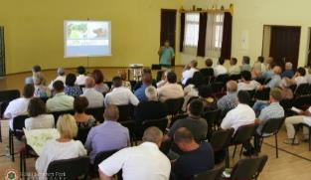
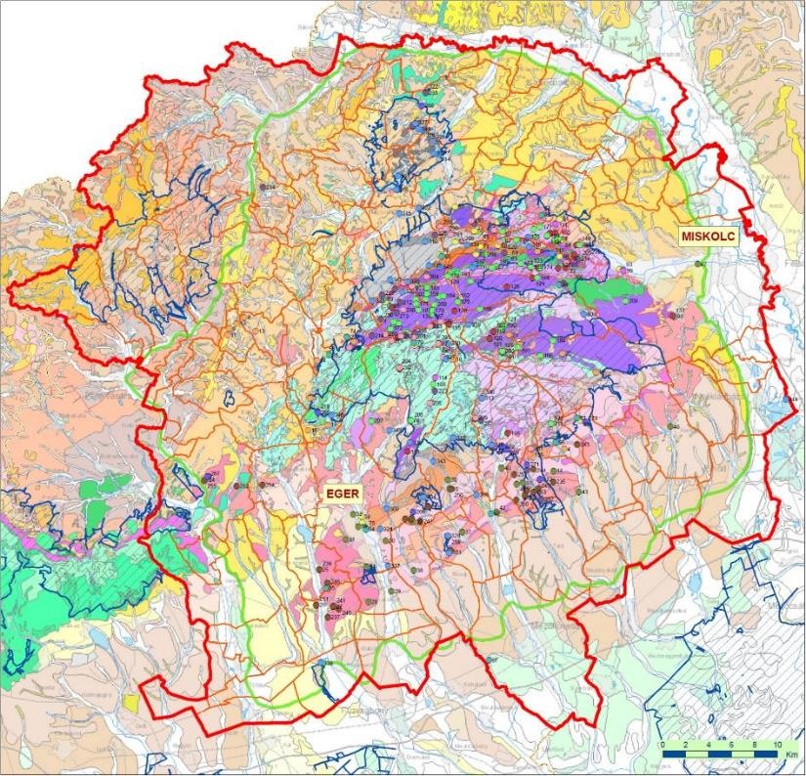
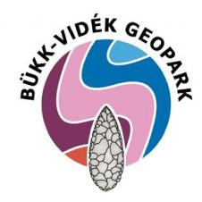
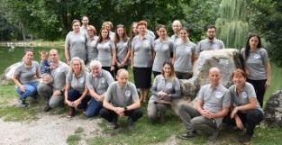
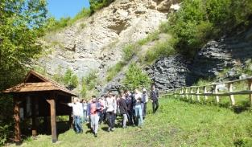
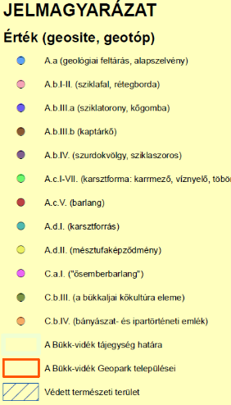
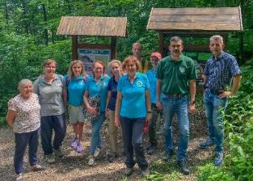
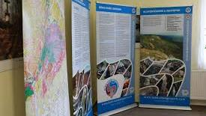
BÜKK-VIDÉK UNESCO GLOBÁLIS GEOPARK
Bükk-vidék UNESCO Gobális Geopark 2017.
109 település, 2817 km²

Slide 3
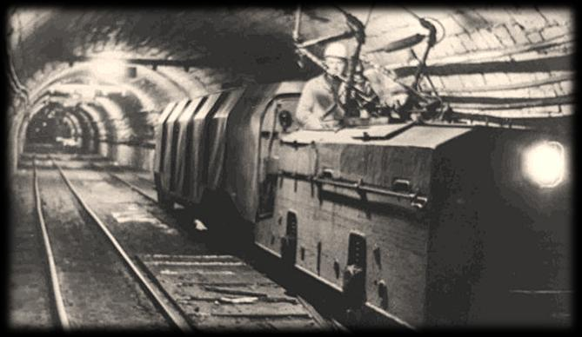
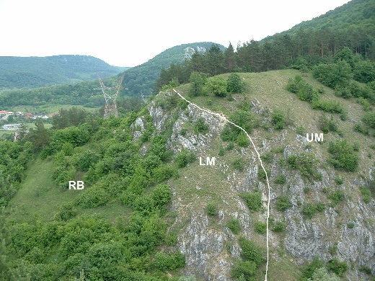
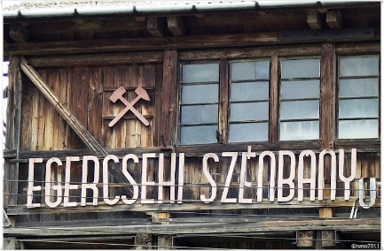
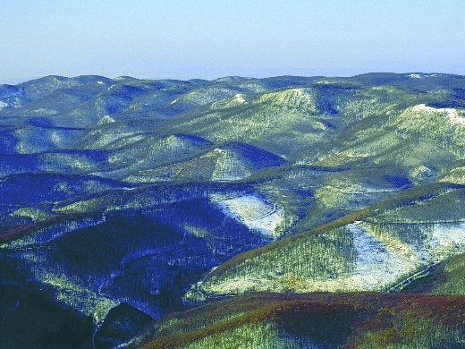
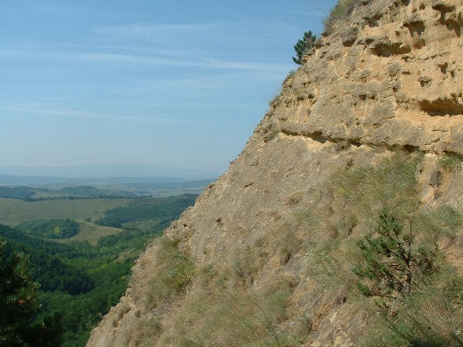
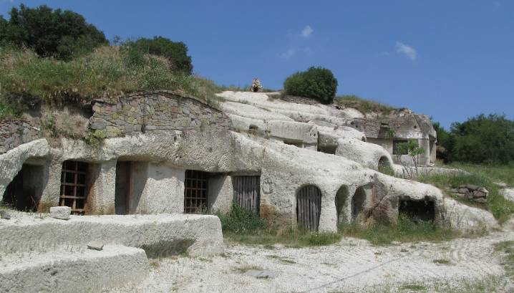
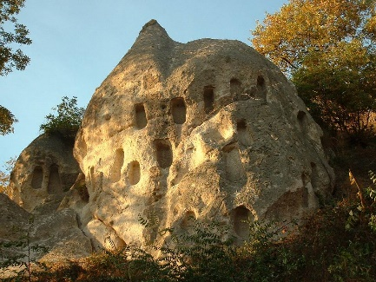
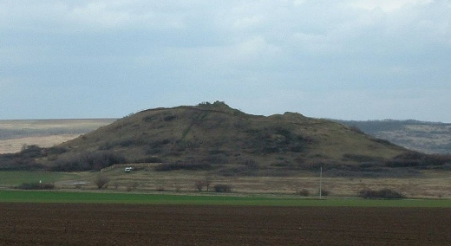
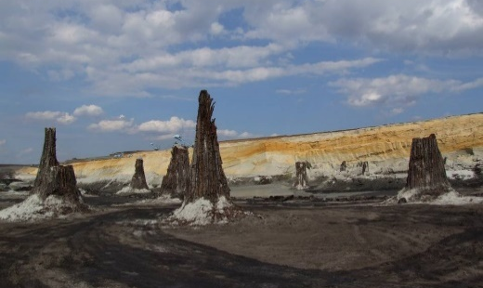
BÜKK-VIDÉK GEOPARK
Upponyi-
hegység
Borsodi-
szémedence
Pétervásári
homokkő-vidék
Ózd-egercsehi
szémedence
Bükk
Mátra
Bükkalja
Alföld

Slide 4
BÜKK-VIDÉK UNESCO GLOBÁLIS GEOPARK
A Bükk-vidék Geopark vizsgált geosite-jai (Geosite Assessment Model)
Sorszám | Megnevezés | Sorszám | Megnevezés
1 | A Bükk legjelentősebb víznyelőbarlangjai | 21 | Időszakos karsztforrások
2 | A Bükk-hegység néhány jelentősebb barlangja | 22 | Miskolctapolcai Barlangfürdő
3 | A Bükk-fennsík karsztmezői | 23 | A Kis-fennsík karsztformái
4 | Aknabarlangok, zsombolyok | 24 | Lillafüred Fehérkői Mészkő Formáció
5 | Anna-barlang | 25 | Nagyvisnyó, Bálvány Észak alapszelvény
6 | Bánhorváti Damasa-szakadék | 26 | Nagyvisnyó Mihalovits kőfejtő
7 | Bélapátfalva, Bél-kő és az apátsági templom | 27 | Nekézseny, Strázsa-hegy
8 | Bükkábrányi lignitbánya | 28 | Noszvaj Síkfőkúti alapszelvény
9 | Bükkaljai földvárak | 29 | Ősemberbarlangok a Bükkben
10 | Bükki kövek vonulata | 30 | Répáshuta környéki karsztos szakadékok
11 | Bükkszenterzsébet Nagy-kő | 31 | Répáshuta Bányahegyi alapszelvény
12 | Bükkszentlászló Tatár-árok és Nagysánc | 32 | Sirok Vár-hegy
13 | Cserépfalu Ördögtorony | 33 | Szarvaskői Vár-hegy
14 | Cserépváralja kaptárkövei és Kő-völgy | 34 | Szilvásvárad fennsíki út feltárásai
15 | Nekézseny, Nagy-hegy, vasúti bevágás | 35 | Szent István-barlang
16 | Eger Mész-hegy, Nyerges | 36 | Szilvásvárad Szalajka-völgy
17 | Egerszalóki hőforrás és forrásmészkő | 37 | Szomolyai kaptárkövek
18 | Felsőtárkány Lök-völgy 2. alapszelvény | 38 | Upponyi-hegység
19 | Felsőtárkányi dolomitbánya | 39 | Verebce tanösvény
20 | Hór-völgyi bánya, Suba-lyuk | 40 | Eger környéki oligocén feltárások

Slide 5
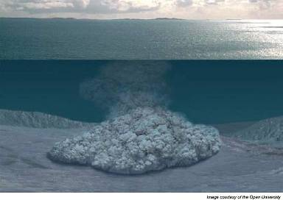
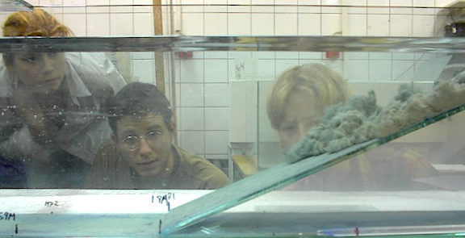
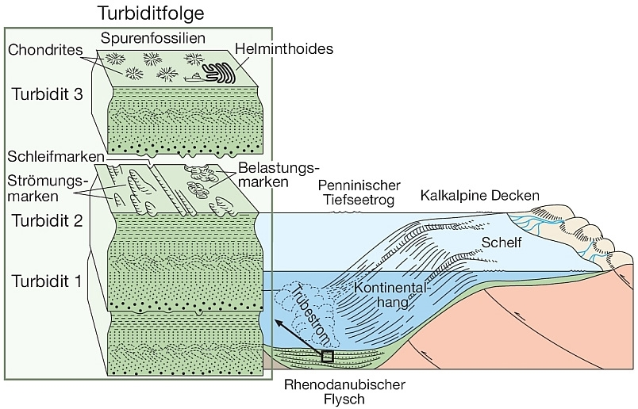
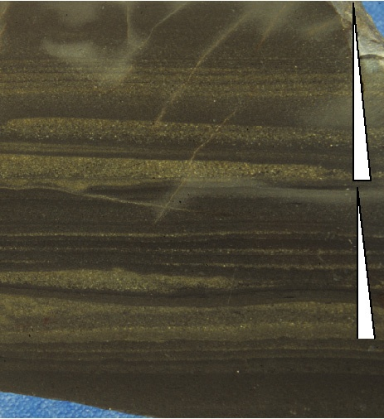
BÜKK-VIDÉK UNESCO GLOBÁLIS GEOPARK
Dr. Kovács Sándor: Olisztosztrómák és egyéb, víz alatti gravitációs tömegszállítással kapcsolatos üledékek az észak-magyarországi paleo-mezozóikumban, I.
Földtani Közlöny, Bull. of the Hungarian Geol. Soc. (1987) 117. 61-69

Slide 6
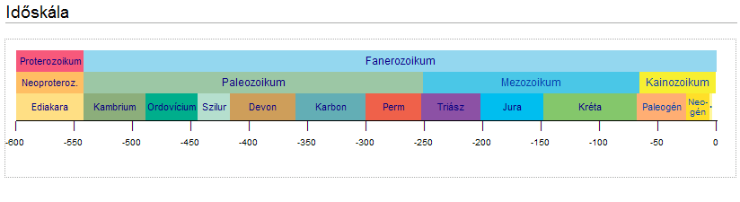
BÜKK-VIDÉK UNESCO GLOBÁLIS GEOPARK
A Bükk-vidéken található kőzetek földtörténeti kora
Millió év
Upponyi-hegység
Bükk, Bükkalja, fiatalabb medenceterületek
Tömegmozgások
A földtani időskála alatti szakadozott színes sávok mutatják, milyen időszakokban keletkezett kőzeteket találunk a geoparkban.

Slide 7
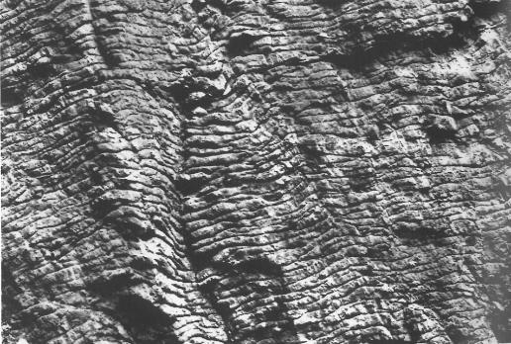
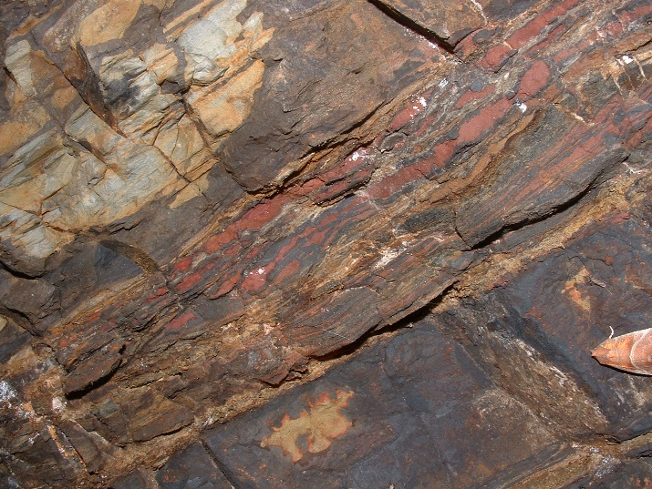
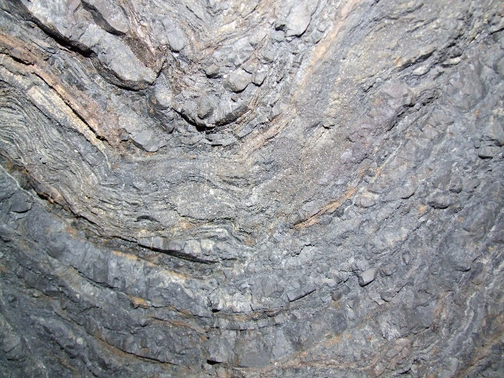
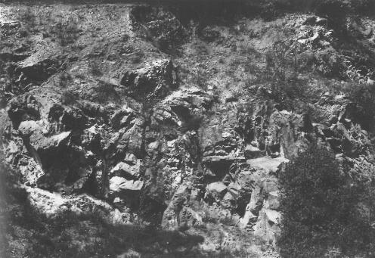
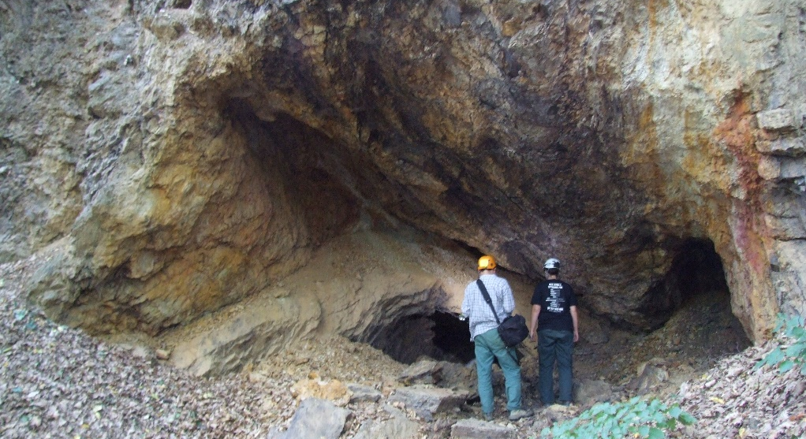
BÜKK-VIDÉK UNESCO GLOBÁLIS GEOPARK
A legidősebb kőzetek (Upponyi-hegység), Tapolcsányi F. (^{t}O₃ – D₁), 458-403 M év
Millió év
Fülöp, 1994
Fülöp, 1994
Rágyincsvölgyi Homokkő T. (_{r}^{t}O₃ – D₁)
Tapolcsányi F. (^{t}O₃ – D₁), agyagpala, kovapala, lidit (contourit v. disztális turbidit)
Fülöp, 1994
Csernelyvölgyi Homokkő T. (_{c}^{t}O₃ – D₁)

Slide 8
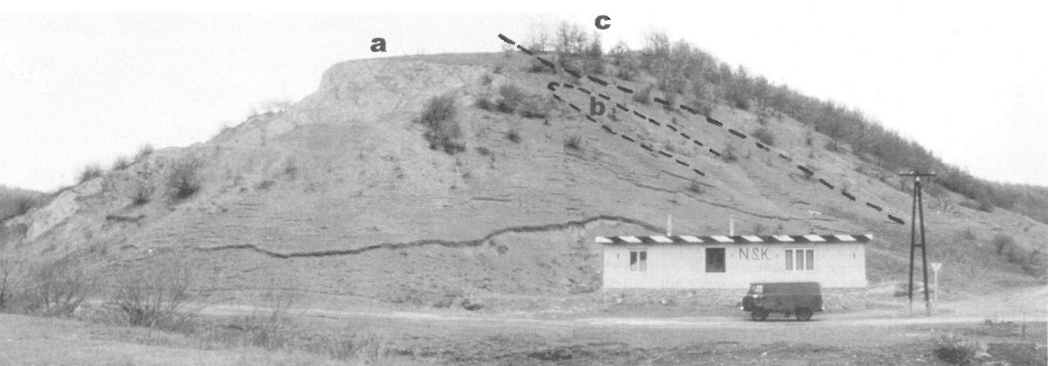
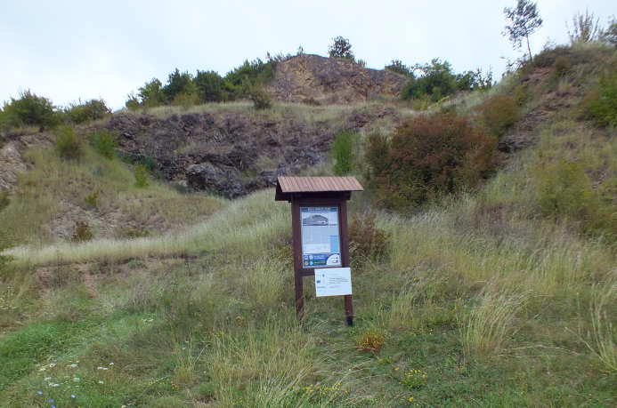
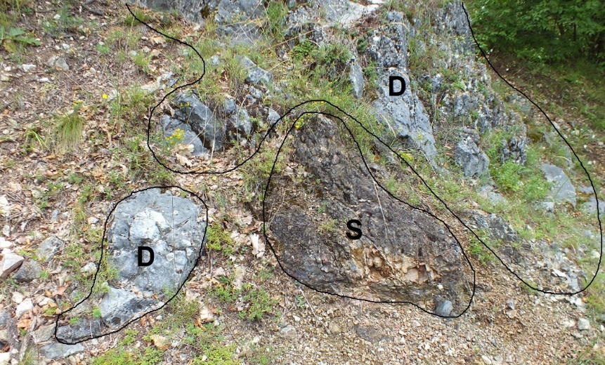
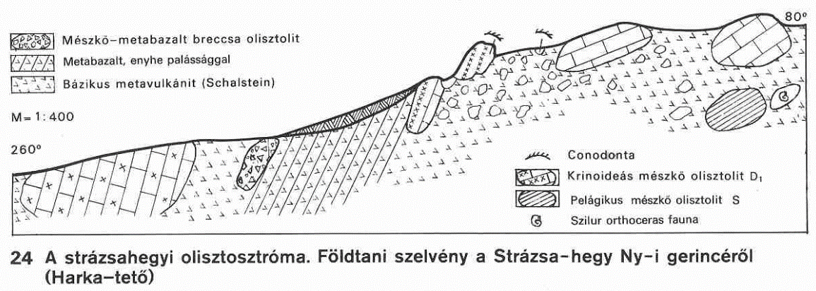
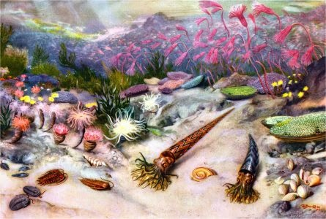
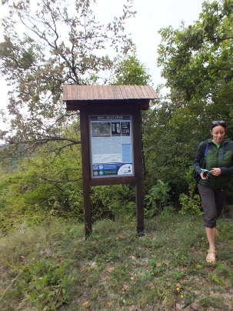
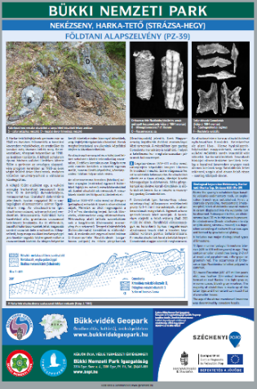
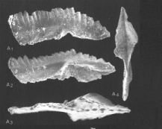
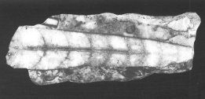
BÜKK-VIDÉK UNESCO GLOBÁLIS GEOPARK
Pz-39, Nekézseny, Strázsa-hegy, Strázsahegyi F. (^{sh}D₁₋₂), 403-391 M év
Millió év
Fülöp, 1994
schalstein, olisztrosztróma
Conodonták
Orthocon Nautiloideák (csigaházas polipok) (szilur)

Slide 9
BÜKK-VIDÉK UNESCO GLOBÁLIS GEOPARK
Uppony, Abodi F., Zsinnyei Metabazalt T. (ªD₃), 383-359 M év
Millió év
Fülöp, 1994
Gyűrődés az Abodi Formáció mészkövében, amely a „főpalásságot” is hajlítja, Csernely-völgyből a Vízközre vezető erdészeti út mentén (KB)
„Cippolino” metatufit-sávos kristályos mészkő csiszolt lapja, Szendrő, Vár-hegy (LZ)

Slide 10
BÜKK-VIDÉK UNESCO GLOBÁLIS GEOPARK
Dédestapolcsány, Éleskői Formáció (^{e}C), 325-321 M év
Millió év
Fülöp, 1994
Szürke és barnásszürke, meszes agyagpala, márga, meszes aleurolitpala és finomszemcsés homokkő mátrixú olisztosztróma devon, pelágikus mészkőolisztolitokkal.
Styliolina metszetek az Éleskői olisztosztróma olisztolitjaiból
N: 60× (FÜLÖP 1994)

Slide 11
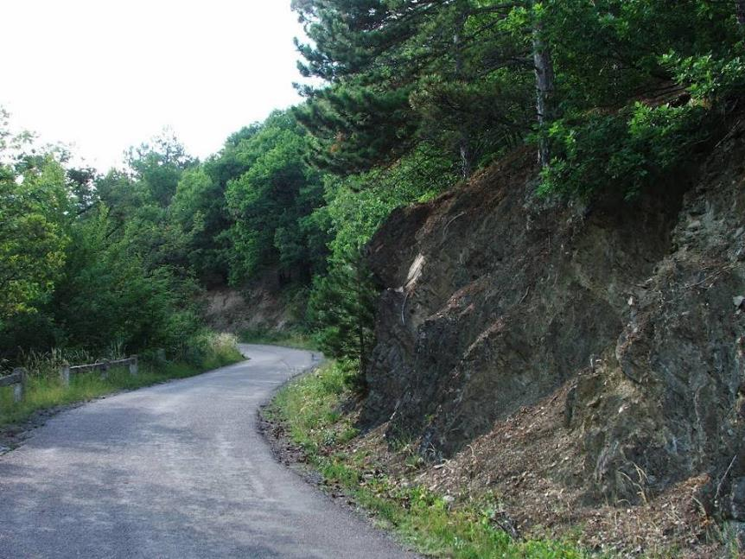
BÜKK-VIDÉK UNESCO GLOBÁLIS GEOPARK
Pz-25, Karbon pala, Rákmára, Szilvásváradi F. (^{s}C₂), 314-309 M év
Millió év
Fülöp, 1994
ősmaradvány mentes, vékonyréteges (disztális) turbidit

Slide 12
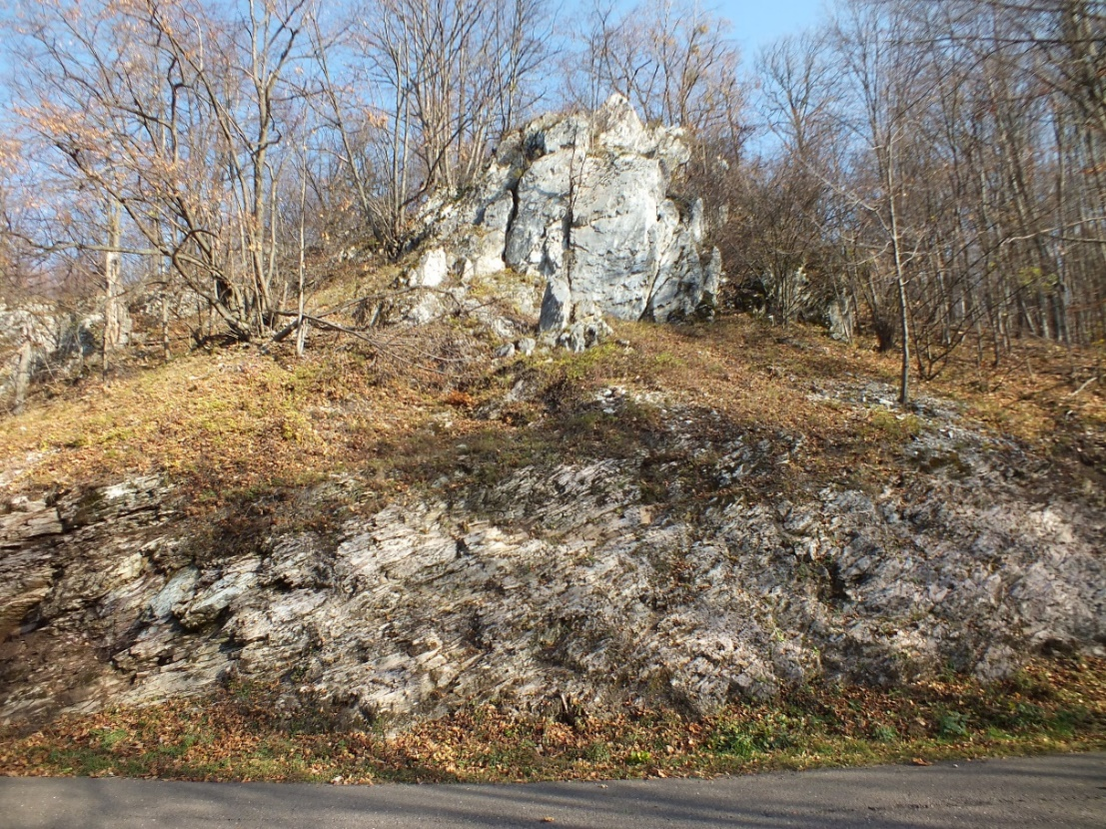
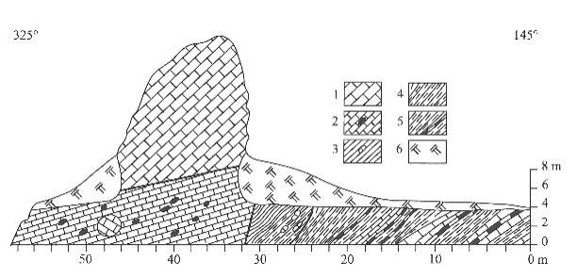
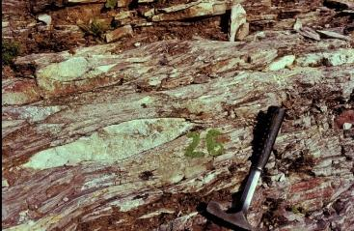
BÜKK-VIDÉK UNESCO GLOBÁLIS GEOPARK
J-47, Répáshutai Mészkő F. (^{rh}T₃), Bükkfennsíki Mészkő F. (^{bf}T₂₋₃) olisztolitokkal, 229-213 M év
Millió év
Fülöp, 1994
Répáshutai Mészkő F. (vörös, vékonyréteges, tűzköves)
platform mészkő olisztolitokkal (Bánya-hegyi alapsz.)

Slide 13
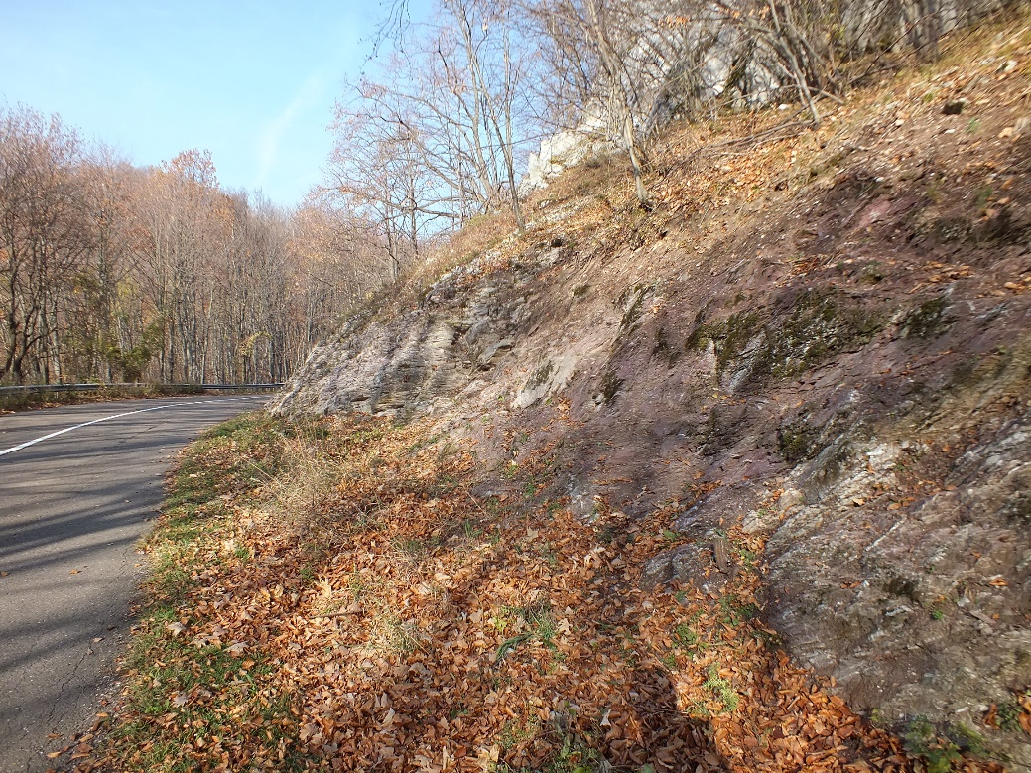
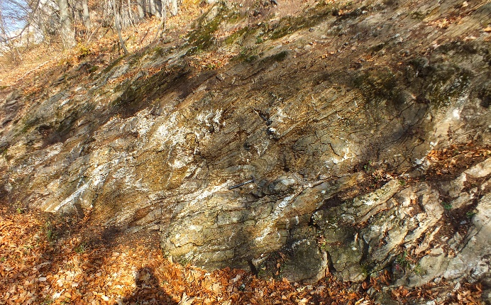
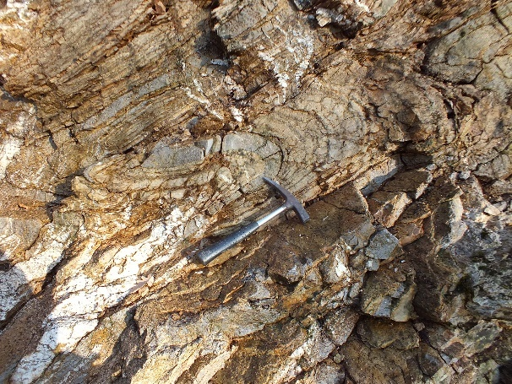
BÜKK-VIDÉK UNESCO GLOBÁLIS GEOPARK
J-47, Bányahegyi Radiolarit F. (^{b}J₂), allodapikus mészkőréteg betelepülésekkel, 170-169,3 M év
Millió év
Fülöp, 1994
Izoklinális redőbe gyűrt, a kalapács hegyénél allodapikus mészkőréteg betelepülés.

Slide 14
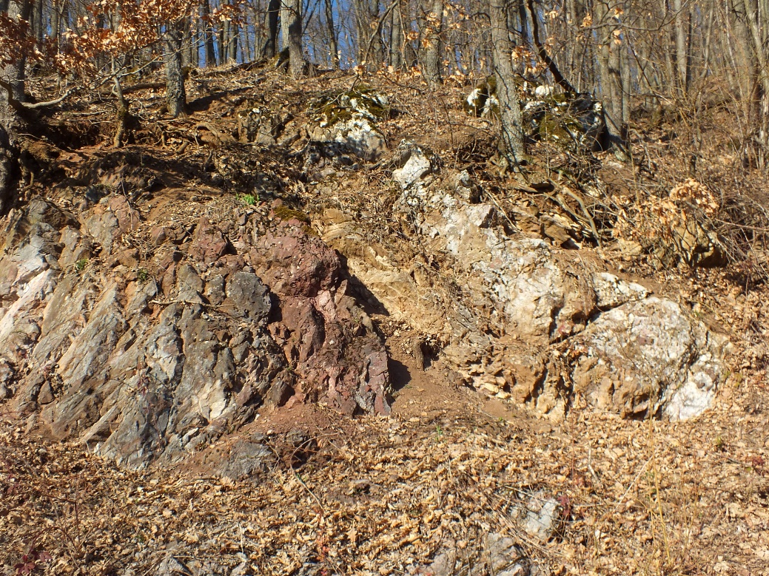
BÜKK-VIDÉK UNESCO GLOBÁLIS GEOPARK
Bükkön kívüli eredetű olisztolitok (Tº₂₋₃), Kavicsos-kilátó (Csipkéstetői Radiolarit és Oldalvölgyi F. között)
Millió év
Fülöp, 1994

Slide 15
BÜKK-VIDÉK UNESCO GLOBÁLIS GEOPARK
Jómarci Mészkő F. (^{j}J₁), olisztotrimma, ~191 M év
Millió év
Fülöp, 1994
Onkoidos, involutinás mészkő, Jómarci-kő (Pelikán, Budai szerk. 2005)
Involutina liassica-tartalmú, biodetrituszos mészkő, Árkus-kő (Pelikán, Budai szerk. 2005)

Slide 16
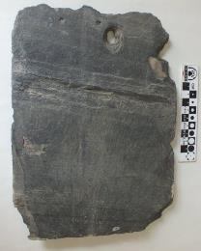

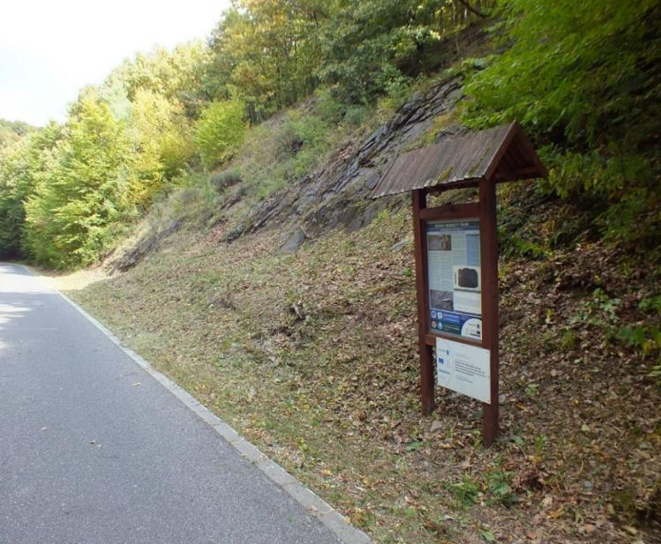
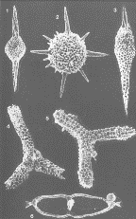

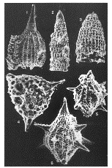
BÜKK-VIDÉK UNESCO GLOBÁLIS GEOPARK
J-48, Lökvölgyi Formáció (^{lv}J₂), vékonyréteges (disztális) turbidit, 169,8-168,0 M év
Millió év
Fülöp, 1994
Bányahegyi Radiolarit F.
Lökvölgyi F. alapszelvénye az Eger-Lillafüredi műút mellett
Radioláriák
http://epa.oszk.hu/01600/01635/00287/pdf/EPA01635_foldtani_kozlony_1998_128_2-3_273-295.pdf

Slide 17
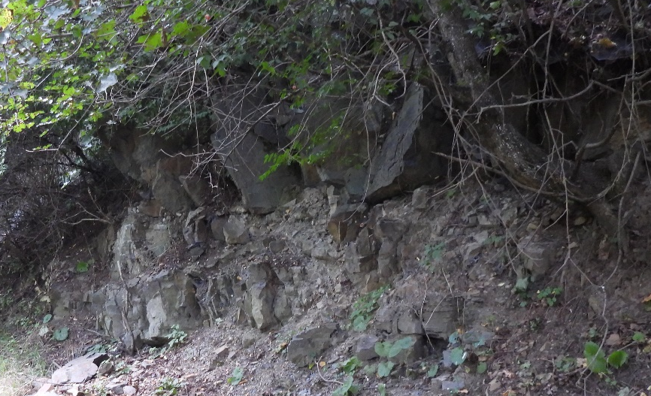



BÜKK-VIDÉK UNESCO GLOBÁLIS GEOPARK
Vaskapui Homokkő Formáció (^{vk}J₂), Lökvölgyi Formáció heteropikus fáciese, 169,8-168,3 M év
Millió év
Fülöp, 1994
Denevér-táró közelében
Szarvaskő, Újhatár-völgyi bánya
A Nyugati-Bükk jura képződményeinek kapcsolata és azok rétegtani helyzete
Rövidítések: BR – Bányahegyi Radiolarit; LF – Lökvölgyi Formáció; VS – Vaskapui Homokkő; CsR –Csipkéstetői Radiolarit; OF – Oldalvölgyi Formáció; MF – Mónosbéli (Laskóvölgyi) Formáció; BL – Bükkzsérci Mészkő (Haas et al. 2011 nyomán)

Slide 18



BÜKK-VIDÉK UNESCO GLOBÁLIS GEOPARK
Oldalvölgyi Formáció (^{ov}J₂), Csipkéstetői Radiolarit T., Rocskavölgyi T. 168,5-167,8 M év
Millió év
Fülöp, 1994
Bélapátfalva, Bél-kő, palabánya
Felsőtárkány, Oldal-völgy
A Nyugati-Bükk jura képződményeinek kapcsolata és azok rétegtani helyzete
Rövidítések: BR – Bányahegyi Radiolarit; LF – Lökvölgyi Formáció; VS – Vaskapui Homokkő; CsR –Csipkéstetői Radiolarit; OF – Oldalvölgyi Formáció; MF – Mónosbéli (Laskóvölgyi) Formáció; BL – Bükkzsérci Mészkő (Haas et al. 2011 nyomán)

Slide 19



BÜKK-VIDÉK UNESCO GLOBÁLIS GEOPARK
Laskóvölgyi F. (^{l}J₂) olisztosztróma 167,8-166 M év, Bükkzsérci Mészkő F. 168-167 M év
Millió év
Fülöp, 1994
Bükkzsérc, Patkó-szikla alatti kőfejtő
Bátor, Nagy-oldal
A Nyugati-Bükk jura képződményeinek kapcsolata és azok rétegtani helyzete
Rövidítések: BR – Bányahegyi Radiolarit; LF – Lökvölgyi Formáció; VS – Vaskapui Homokkő; CsR –Csipkéstetői Radiolarit; OF – Oldalvölgyi Formáció; MF – Mónosbéli (Laskóvölgyi) Formáció; BL – Bükkzsérci Mészkő (Haas et al. 2011 nyomán)

Slide 20





BÜKK-VIDÉK UNESCO GLOBÁLIS GEOPARK
Darnóhegyi Melanzs Komplex (_{D}J₂) 164-166 M év
Millió év
Fülöp, 1994
Sirok (Szajla), „diabáz-bánya”
Recsk, Nagyrézoldal, pillow-bazalt
Dallapusztai Radiolarit (triász)
Recsk, Baj-patak, pillow-bazalt, Hosszúvölgyi Bazalt?

Slide 21



BÜKK-VIDÉK UNESCO GLOBÁLIS GEOPARK
Középső-kréta (118 M éve)
Millió év
Fülöp, 1994
Gyűrt formák (gyűrt - átbuktatott redős-pikkelyes - rátolódásos (takaróredős))

Slide 22





BÜKK-VIDÉK UNESCO GLOBÁLIS GEOPARK
Nekézsenyi Konglomerátum Formáció (^{n}K₂), 184-177 M év
Millió év
Fülöp, 1994
Dédestapolcsány, szőlők a falu É-i végén (K-17)
Nekézseny, vasúti átvágás (K-10)

Slide 23



BÜKK-VIDÉK UNESCO GLOBÁLIS GEOPARK
Budai Márga Formáció (mészturbidit) (^{b}E₃-Ol₁), 33,9-33 M év
Millió év
Ol-11, Noszvaj, Síkfőkút alapszelvény
Gradált, mészturbidit-betelepülések, jelentős mennyiségű átülepedett anyag (eocénből is)

Slide 24






BÜKK-VIDÉK UNESCO GLOBÁLIS GEOPARK
Kiscelli Agyag F. Noszvaji Kavics Tagozat („fluxoturbidit”) (_{n}^{k}Ol₁₋₂), 30-25 M év
Millió év
Eger, Szőlőskei kavicsbánya (Ol-17)
Noszvaji, kavicsbánya

Slide 25








BÜKK-VIDÉK UNESCO GLOBÁLIS GEOPARK
Miocénben (18,3-14,3 M év) - különböző vulkáni tufák 3 szintben
Millió év
Fülöp, 1994

Slide 26

BÜKK-VIDÉK UNESCO GLOBÁLIS GEOPARK
Aszimmetrikus „hegyek” a Bükkalján
Millió év
Fülöp, 1994
D É

Slide 27




BÜKK-VIDÉK UNESCO GLOBÁLIS GEOPARK
Karsztos formakincs
Zsidó-rét
Nagy-mező
Fotó: Pelikán Pál
Rétegfejeken kialakult karmező (ördögszántás) az Őr-kő tetején
Körös-barlang (932 m)
Fotó: Baráz Csaba

Slide 28








BÜKK-VIDÉK UNESCO GLOBÁLIS GEOPARK
Csuszamlások, suvadások
Természetes vagy emberi hatásra
Nagybarca, Hét-tó
Bánhorváti, Három-tó
Vadna, Gyorjákos-tető, Rekkenő-lápa
Egerbaktai tavak
Bánhorváti Damassa-szakadék
Arlói-tó

Slide 29











BÜKK-VIDÉK UNESCO GLOBÁLIS GEOPARK
Csuszamlások, suvadások
Eocén makrofosszíliák
Dédestapolcsány, Bába-tó
Nagyvisnyó, Taró-bérce
Szilvásvárad, Horotna-völgy
Noszvaj, Síkfőkút

Slide 30





BÜKK-VIDÉK UNESCO GLOBÁLIS GEOPARK
Bélapátfalva, Bél-kő északi előtere
Rátolódás vagy tömegmozgás?
„mészkősapka”
csuszamlás fészke
Bélapátfalva, Kövecses-tető, csuszamlás

Slide 31





BÜKK-VIDÉK UNESCO GLOBÁLIS GEOPARK
Bélapátfalva, Bél-kő északi előtere
Törmelékfolyás
Technikai készlet depótere és a karszttáró

Slide 32





BÜKK-VIDÉK UNESCO GLOBÁLIS GEOPARK
A Bükk legnagyobb hegyomlása
Felsőtárkány, Vár-hegy, hegyomlás

Slide 33





BÜKK-VIDÉK UNESCO GLOBÁLIS GEOPARK
A Bükk legnagyobb hegyomlása
Felsőtárkány, Vár-hegy, hegyomlás
Vár-kúti-barlang
Vár-hegyi-zsomboly

Slide 34





BÜKK-VIDÉK UNESCO GLOBÁLIS GEOPARK
Köszönöm a figyelmet!

